Slide 1
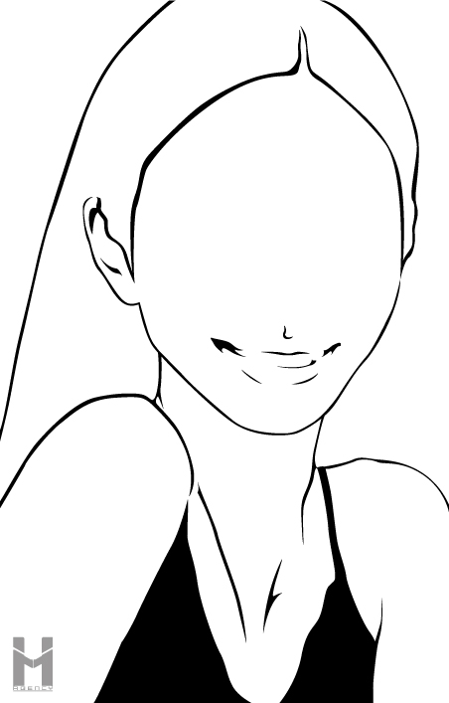
PROFILE
[인적사항]
이름(영문까지)
생년월일
키 / 몸무게
의상사이즈
연락처
특기
본인이름(영문)
0000년생 00월 00일
000cm / 00kg
상의 00 / 하의 00 / 신발 000mm
010.1234.5678
예시-연기(전공), 사투리(지역), 자격증,
악기(종류), 수영(상), 골프(중), 발레(하)
-광고촬영시 본인이 할 수 있는 사항과
숙련도까지 표기해주면 좋습니다-
[사진규격]
가로 452 x 세로 707 (pixel)
CAREER
[경력 및 이력 란]
경력을 작성할 때 공간이 부족하면
좌측 상단에
‘새 슬라이드 추가’ 후 작성하여 주세요.
경력 및 이력이 없을 시에는
따로 작성을 하지 않으셔도 됩니다.
-작 성 예 시-
연극배우(경력 00년), 수상경력
연극(00편), 뮤지컬(00편)
광고) TVCM / 바이럴
년도) 참여한 작품 명
영화)
년도) 참여한 작품 명
드라마)
년도) 참여한 작품 명
참여한 광고는 유튜브 링크를 같이 넣어줘도 좋습니다.

Slide 2
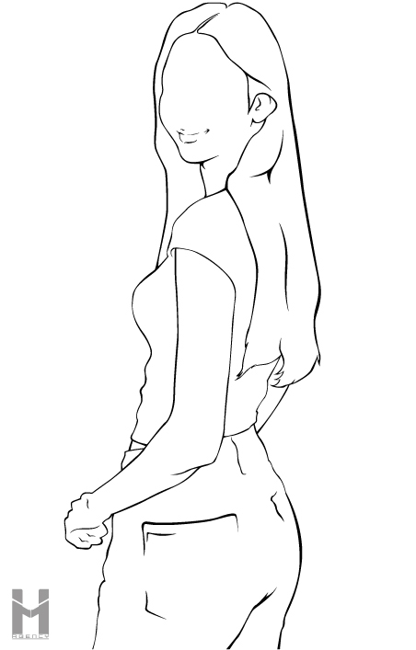
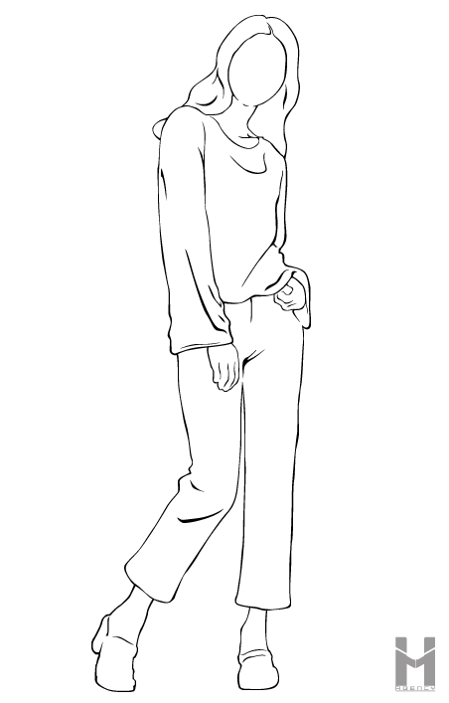
프로필 사진 (본인의 이미지를 잘 나타내주는 얼굴 클로즈업, 상반신, 전신 사진)
[상반신]
[클로즈업]
[전신]
- 사진의 규격은 [ 가로 452 x 세로 707 (pixel) ]로 첨부해주세요.
- 위의 예시사진을 마우스 우 클릭 후 ‘그림 바꾸기’를 선택하시고 본인 사진으로 변경하시면 됩니다.
- 프로필사진(클로즈업,상반신,전신)은 각각 2장 이상씩 첨부해주시는 게 좋습니다.
- 사진자료가 많을 시 좌측상단에 ＇새 슬라이드 추가＇후 복사해서 첨부해주세요.

